Slide 1

Manual Paciente Virtual para Aluno

Slide 2
Solicitação de Matrícula na Turma

Slide 3
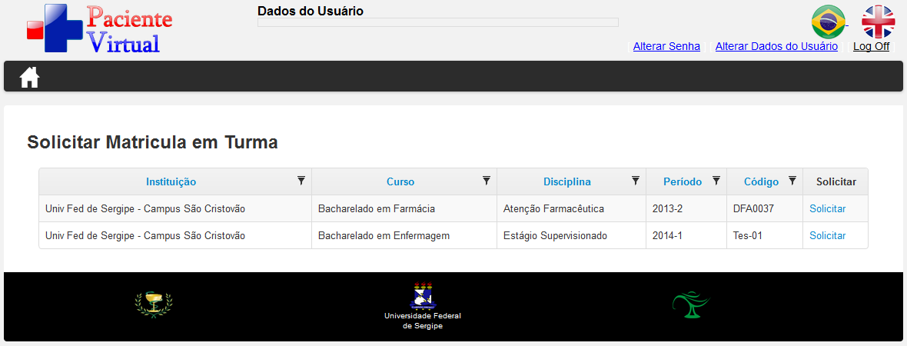
Como enviar uma solicitação de Matrícula em Turma
Após ter realizado o cadastro no site do Paciente Virtual, a próxima tela a ser exibida é tela de Solicitação Matrícula em Turma. O objetivo é fazer uma solicitação de uma matrícula em uma turma.

Slide 4
O usuário deve conhecer a turma na qual ele deve ser alocado com o seu tutor previamente.
Após o conhecimento da turma, o usuário deve clicar em “Solicitar” para enviar uma solicitação para um tutor.

Slide 5
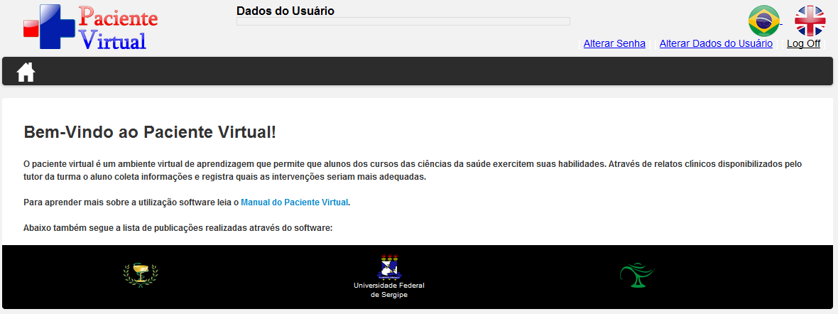
Após o usuário clicar em solicitar, o sistema retorna para a tela Inicial, onde será preciso que o usuário espere que o Tutor da turma ATIVE sua matrícula.

